Slide 1
Mapování hodnotových řetězců v oblasti polovodičů - Mid-term výsledky

Slide 2
Hodnotové řetězce ve výrobě polovodičů
Pracovní skupina k mapování hodnotového řetězce
CI, MPO, JIC, TIC, PII, ICUK, PříF UK, Národní polovodičový klastr
Mapování zapojení českých firem do hodnotového řetězce, dodavatelských vztahů, uživatelé centra kompetence, kritická a strategická infrastruktura
Vzniká společná databáze firem v polovodičovém hodnotovém řetězci
Desk research – databáze (Merk, Cribis…)
Rozhovory s firmami – společná tvorba dotazníku, návštěvy firem

Slide 3
Hodnotové řetězce ve výrobě polovodičů
Celkově tento sektor přímo v České republice zaměstnává asi 3 250 lidí a dosahuje tržeb 9,25 miliard korun
Rozdělení
Výroba
Návrhy integrovaných obvodů
Softwarová řešení
Dodavatelé
Výzkum a vývoj

Slide 4
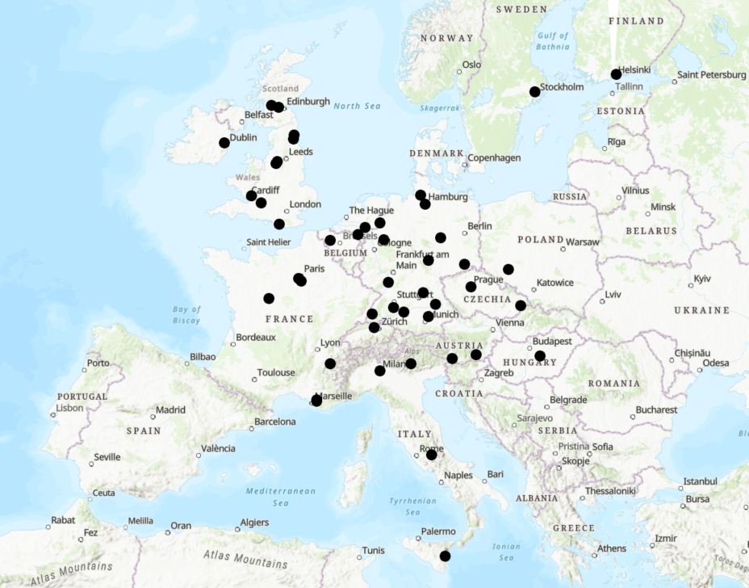
KA2 - ANALÝZA
Koncentrace firem vyrábějící polovodiče v Evropě
V Česku přítomnost dvou významných globálních výrobců
V jejich okolí koncentrace dalších dodavatelů
V Česku primárně subdodavatelé pro klíčové hráče
Kvalitní kapacity v oblasti výzkumu a vývoje
Optika, fotonika, mikroelektronika

Slide 5
Hodnotové řetězce ve výrobě polovodičů
Silné stránky
Silná průmyslová základna, blízkost k hlavním čipovým hubům v Evropě, tradice výroby polovodičových součástek
Slabé stránky
Nedostatek lidských zdrojů, nedostatečné financování, neúplný výrobní řetězec
Hrozby
klesající schopnost ČR přilákat významné investice v tech. sektoru
Příležitosti
Využití zásadních investic do polovodičů v okolních zemích

Slide 6
Děkuji za pozornost
Brian Havlín
brian.havlin@czechinvest.org

